Slide 1
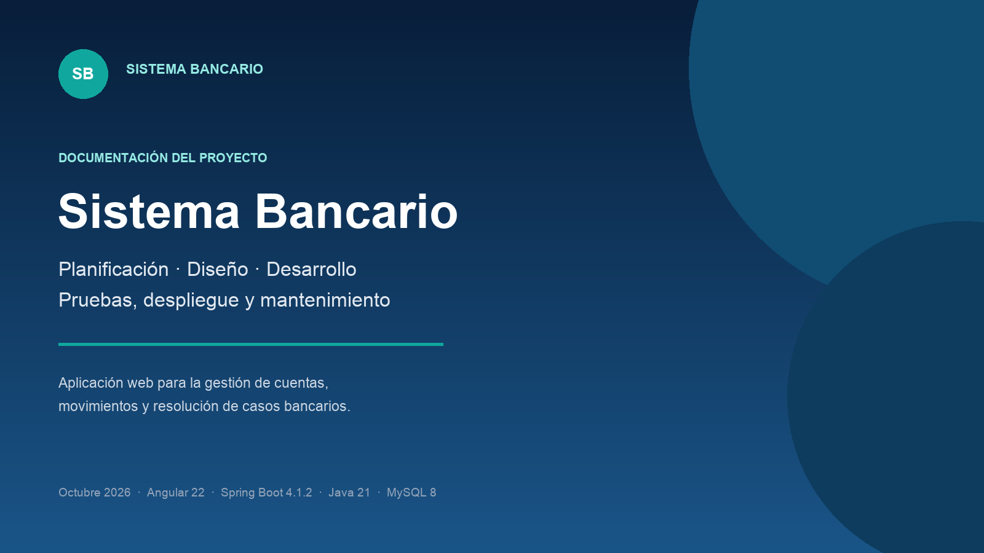
Notes:
Presentación del Sistema Bancario: planificación, diseño, desarrollo, pruebas y despliegue. El proyecto es demostrativo y no procesa dinero real.

Slide 2
RECORRIDO
SB
Agenda de la presentación
01
Planificación y análisis
Problema, objetivos, Canvas, alcance y requerimientos.
02
Diseño
Arquitectura, modelo entidad-relación y diagrama de clases.
03
Desarrollo
Sprint 1 de autenticación y Sprint 2 de cuentas y movimientos.
04
Pruebas y despliegue
Verificación, manuales, Docker/Render y mantenimiento.
05
Cierre
Conclusiones, recomendaciones y siguientes pasos.
Sistema Bancario · Documentación del proyecto · Octubre 2026
02
Notes:
La presentación sigue la estructura del documento: planificación, diseño, dos sprints, pruebas/despliegue y conclusiones. Duración objetivo: 15–20 minutos.

Slide 3
CAPÍTULO 1
SB
El problema: operar sin un sistema único
La información, la autorización y las decisiones viven en lugares distintos.
01
02
03
Información dispersa
Poca trazabilidad
Decisiones sin criterio
Hojas de cálculo y registros manuales duplican cuentas y movimientos.
No queda claro quién creó, modificó o aprobó cada operación.
No hay una regla uniforme para aprobar o derivar una transferencia.
¿Cómo centralizar cuentas y movimientos con seguridad,
trazabilidad y reglas explícitas?
La respuesta: una SPA + API REST, RBAC, JWT, motor R1–R4 y una bandeja de casos.
Demostrativo
Sistema Bancario · Documentación del proyecto · Octubre 2026
03
Notes:
El problema no es solo 'hacer una app': es unificar identidad, operación y decisión. El sistema es demostrativo: simula saldos, no procesa dinero real.

Slide 4
CAPÍTULO 1
SB
Objetivos del proyecto
OBJETIVOS ESPECÍFICOS
OBJETIVO GENERAL
• Acceso seguro con JWT, BCrypt y límite de intentos.
• RBAC con roles, permisos y overrides por usuario.
• Cuentas de ahorro, corriente y empresarial.
• Depósitos, retiros, transferencias y pagos.
• Motor R1–R4 y bandeja de casos para el analista.
• Dashboards, auditoría y despliegue en un contenedor.
Gestionar cuentas y movimientos con autenticación, permisos, reglas de aprobación y trazabilidad, manteniendo la consistencia de saldos.
Cuatro paneles, un solo shell y una API stateless.
4
paneles
29
permisos
10
tablas
60
endpoints
Sistema Bancario · Documentación del proyecto · Octubre 2026
04
Notes:
El objetivo general se descompone en acceso, gobierno, operación, reglas, casos y despliegue. Las métricas provienen del repositorio verificado.

Slide 5
CAPÍTULO 1
SB
Modelo Canvas
Un proyecto académico con operación simulada.
SOCIOS CLAVE
ACTIVIDADES CLAVE
PROPUESTA DE VALOR
Equipo, docente, hosting y MySQL local.
Análisis, sprints, pruebas y despliegue.
Cuentas + reglas + trazabilidad en un solo lugar.
RELACIÓN CON CLIENTES
SEGMENTOS
RECURSOS CLAVE
Autoservicio, analista y administrador.
Usuarios, analistas y administradores.
Angular, Spring Boot, MySQL y Docker.
CANALES
COSTES
INGRESOS
SPA web responsive y API REST.
Tiempo de desarrollo y hosting gratuito.
No aplica: proyecto académico.
El bloque de ingresos se deja explícito como «no aplica» para no presentar el prototipo como un producto comercial.
Sistema Bancario · Documentación del proyecto · Octubre 2026
05
Notes:
Canvas adaptado a un proyecto académico. La propuesta de valor es la integración de cuentas, movimientos, reglas y casos con trazabilidad.

Slide 6
CAPÍTULO 1
SB
Alcance y límites
Lo que el sistema resuelve hoy y lo que queda fuera.
INCLUYE
NO INCLUYE
• Login, registro, sesión JWT y cambio de contraseña.
• Usuarios, roles, permisos y overrides.
• Cuentas de ahorro, corriente y empresarial.
• Depósitos, retiros, transferencias y pagos.
• Motor R1–R4, casos y resolución del analista.
• Dashboards, auditoría, Docker y Render.
• Dinero real ni conexión con una red bancaria.
• MFA, recuperación por correo o revocación de tokens.
• Alta disponibilidad, réplica o backups automáticos.
• Suite E2E automatizada en el repositorio.
• Cumplimiento regulatorio, firma digital o multi-moneda.
• Cobros, tarjetas, préstamos o inversiones.
El alcance es suficiente para demostrar arquitectura, seguridad, modelado y verificación; no para operar un banco.
Sistema Bancario · Documentación del proyecto · Octubre 2026
06
Notes:
Importante ser explícito: es un prototipo académico. Los límites se documentan y se convierten en recomendaciones al final.

Slide 7
CAPÍTULO 1
SB
Requerimientos que guiaron el diseño
ACCESO Y SEGURIDAD
OPERACIÓN BANCARIA
GOBIERNO Y TRAZABILIDAD
• Login y autorregistro con rol USUARIO.
• Sesión JWT y cierre por expiración.
• Contraseñas con BCrypt y rate limiting.
• Permisos validados en cada endpoint.
• Cuentas: ahorro, corriente y empresarial.
• Depósitos y retiros con contraseña.
• Transferencias y pagos con reglas.
• Casos, aprobación, rechazo y reversión.
• CRUD de usuarios, roles y permisos.
• Asignaciones y overrides grant/deny.
• Auditoría de creador y última modificación.
• Dashboards y filtros por estado y tipo.
JWT HS256
BCrypt
ACID
Responsive
Auditoría
Docker
24 requerimientos funcionales y 12 no funcionales documentados en el Word.
Sistema Bancario · Documentación del proyecto · Octubre 2026
07
Notes:
Los requerimientos se agruparon en tres bloques. Los RNF cubren seguridad, integridad, rendimiento, usabilidad, mantenibilidad y portabilidad.

Slide 8
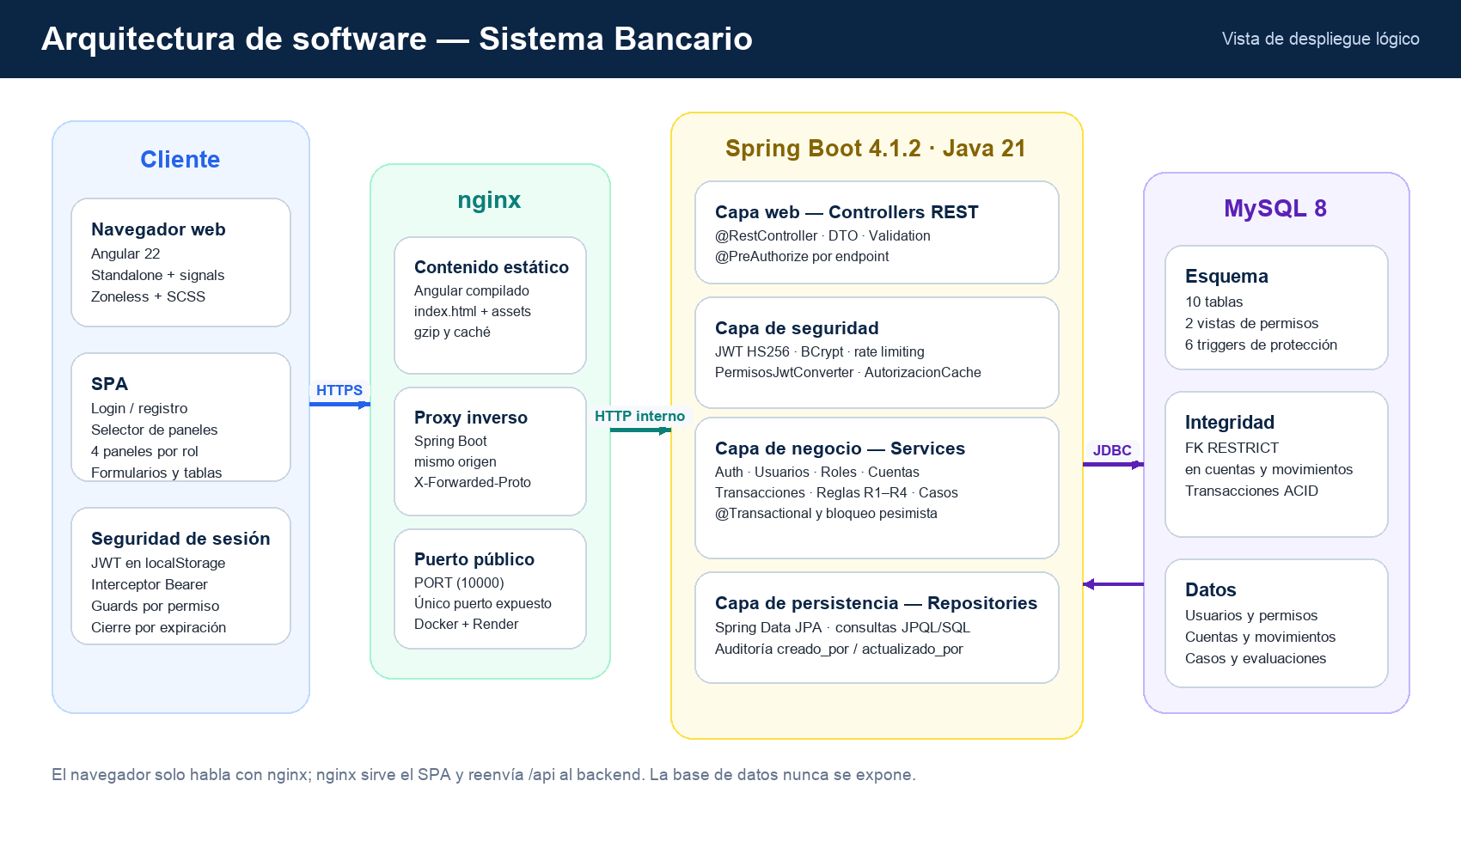
CAPÍTULO 2
SB
Arquitectura de software
SPA + API REST + MySQL en un solo contenedor.
CLIENTE
Angular 22
Standalone + signals
API
Spring Boot 4.1.2
Java 21 + JPA
DATOS
MySQL 8
10 tablas · 2 vistas
nginx · 1 puerto público
Sistema Bancario · Documentación del proyecto · Octubre 2026
08
Notes:
El navegador habla con nginx; nginx sirve el SPA y proxifica /api. El backend es stateless y accede a MySQL. Docker y Render simplifican el despliegue.

Slide 9
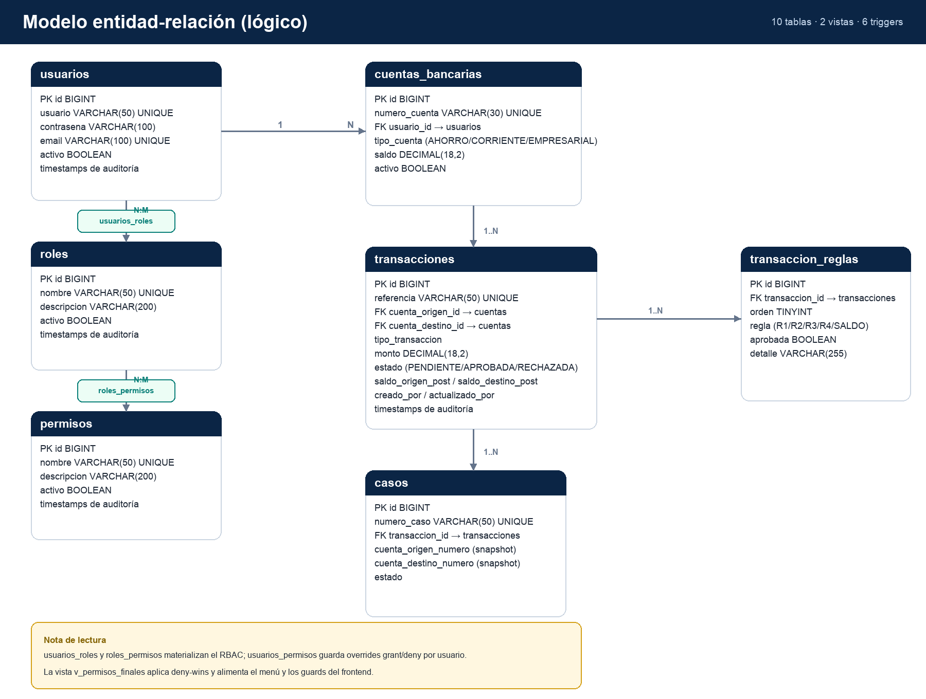
CAPÍTULO 2
SB
Modelo de datos
Identidad, operación y aseguramiento en 10 tablas.
RBAC + overrides
roles, permisos, usuarios_roles, roles_permisos y usuarios_permisos.
Operación
cuentas_bancarias, transacciones y casos con snapshot de cuentas.
Aseguramiento
transaccion_reglas guarda R1–R4 y saldo con su detalle.
10
2
6
tablas
vistas
triggers
FK RESTRICT en cuentas y movimientos para preservar el historial contable.
Sistema Bancario · Documentación del proyecto · Octubre 2026
09
Notes:
El modelo separa identidad de operación. Las tablas asociativas implementan RBAC y overrides; las vistas aplican deny-wins. Las FK RESTRICT protegen el historial.

Slide 10
CAPÍTULO 2
SB
Tres roles, un modelo de permisos
El menú se filtra, pero el backend vuelve a validar cada operación.
USUARIO
ANALISTA
ADMINISTRADOR
Opera sus propias cuentas
Supervisa y resuelve
Gobierna accesos
• Deposita y retira
• Transfiere y paga
• Consulta sus movimientos
• Ve todos los movimientos
• Resuelve casos
• Edita cuentas
• Gestiona usuarios y roles
• Asigna permisos y overrides
• Acceso total
Rol
→
Permisos
→
Override
→
Deny-wins
ADMIN / ANALISTA / USUARIO
plantilla RBAC
grant / deny
v_permisos_finales
El rol ADMINISTRADOR y los permisos base están protegidos por triggers: no se eliminan ni se modifican.
Sistema Bancario · Documentación del proyecto · Octubre 2026
10
Notes:
El modelo es RBAC puro con overrides. La vista final aplica MIN(otorgado), de modo que un deny individual gana. El frontend usa los permisos para el menú; el backend los exige con @PreAuthorize.

Slide 11
CAPÍTULO 3 · SPRINT 1
SB
Autenticación de usuarios
Tres semanas para habilitar el acceso seguro y la base del gobierno de identidades.
HISTORIAS PRINCIPALES
Semana 1
1
Login + JWT
• HU-01 Iniciar sesión y emitir JWT.
• HU-02 Autorregistro con rol USUARIO.
• HU-03 Sesión, expiración y cierre.
• HU-04 RBAC + overrides deny-wins.
• HU-05 Usuarios, roles y permisos.
• HU-06 Rate limiting por IP y usuario.
Semana 2
2
RBAC + permisos
Semana 3
3
Usuarios, roles y pruebas
RESULTADO
JWT HS256 · BCrypt · 29 permisos · 3 roles · menú filtrado
401 sin token
403 sin permiso
200 con sesión
Sistema Bancario · Documentación del proyecto · Octubre 2026
11
Notes:
El Sprint 1 resuelve identidad y autorización. La decisión clave es no guardar permisos en el JWT: se resuelven por petición para que un deny o una desactivación tengan efecto inmediato.

Slide 12
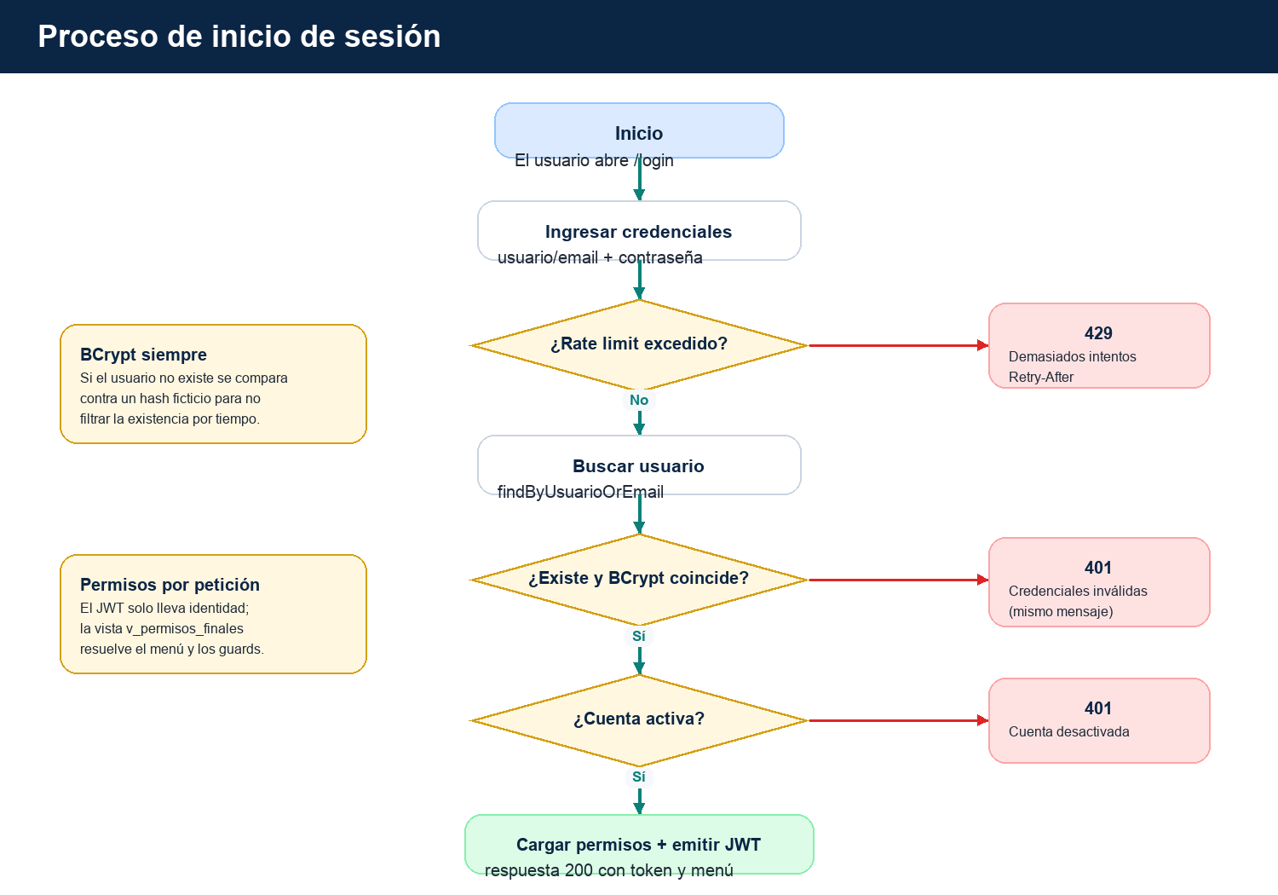
CAPÍTULO 3 · SPRINT 1
SB
Flujo de inicio de sesión
BCrypt siempre; permisos por petición.
1
Rate limit
Doble cubo: IP y IP + usuario.
2
BCrypt
Hash ficticio si el usuario no existe.
3
Estado
Cuenta activa antes de emitir.
4
Permisos
Se cargan de la vista final.
5
JWT
Identidad + expiración; respuesta 200.
401 genérico para no revelar si el usuario existe.
Sistema Bancario · Documentación del proyecto · Octubre 2026
12
Notes:
El orden importa: rate limit antes de tocar la base; BCrypt siempre; estado de cuenta; permisos; JWT. Los errores usan el mismo mensaje para no filtrar la existencia del usuario.

Slide 13
CAPÍTULO 3 · SPRINT 2
SB
Cuentas y movimientos
Cuatro semanas para convertir el acceso en operación bancaria.
CUENTAS
MOVIMIENTOS
QUÉ SE CONSTRUYÓ
22
8
• CRUD de cuentas con número automático o personalizado.
• Depósitos y retiros con confirmación de contraseña.
• Transferencias y pagos con R1–R4 y saldo.
• Aplicación y reversión de saldos con bloqueo.
• Casos y bandeja del analista.
• Dashboards por rol y filtros de movimientos.
7 ahorro · 8 corriente · 7 empresarial
3 aprobados · 5 pendientes
CASOS
REGLAS
6
5 abiertos · 1 resuelto
16
evaluaciones R1–R4 persistidas
Saldos consistentes: SELECT … FOR UPDATE + transacción SQL.
ACID
Reversión
Sistema Bancario · Documentación del proyecto · Octubre 2026
13
Notes:
El Sprint 2 añade la operación bancaria. Los números son del entorno de demostración: 22 cuentas, 8 movimientos, 6 casos y 16 evaluaciones de reglas.

Slide 14
CAPÍTULO 3 · SPRINT 2
SB
Cuatro tipos de movimiento
Dos se aprueban al instante; dos pasan por el motor de reglas.
DEPÓSITO
RETIRO
TRANSFERENCIA
PAGO
Inmediato
Inmediato
Evaluado
Evaluado
Acredita saldo en la cuenta destino. Confirma contraseña.
Debita saldo de la cuenta origen. Confirma contraseña.
Origen → destino distinto. R1–R4 + saldo.
Mismo flujo que transferencia, con concepto.
CICLO DE ESTADOS
PENDIENTE
→
APROBADA
→
RECHAZADA
Se abre un caso
Saldos aplicados
Saldos revertidos
Transferencia/pago: R1–R4 + saldo → APROBADA automática; cualquier falla → PENDIENTE + caso.
Sistema Bancario · Documentación del proyecto · Octubre 2026
14
Notes:
Depósitos y retiros se eximen del motor de reglas porque se confirman con contraseña. Transferencias y pagos se evalúan; si falla una regla, quedan pendientes y abren un caso.

Slide 15
CAPÍTULO 3 · SPRINT 2
SB
Motor de reglas R1–R4
Una aprobación automática debe ser explicable, no una caja negra.
Recurrencia hacia el destino
Recurrencia del tipo
R1
R2
≥ 20 % de los movimientos históricos del origen van a la misma cuenta.
≥ 20 % de los movimientos históricos son del mismo tipo.
12 de 48 = 25 %
9 de 48 = 19 %
Monto vs promedio
Intento de vaciado
R3
R4
El monto no supera 2,5 veces el promedio histórico del origen.
La diferencia con el saldo supera el 1 % (mínimo S/ 0,01).
S/ 1,250 < S/ 2,400
diferencia > umbral
APROBADA = R1 ∧ R2 ∧ R3 ∧ R4 ∧ saldo suficiente
Cualquier falla → PENDIENTE + caso
Sistema Bancario · Documentación del proyecto · Octubre 2026
15
Notes:
Las reglas se evalúan antes de guardar la transacción y se persiste el detalle de cada una. El analista ve exactamente qué regla falló y con qué números.

Slide 16
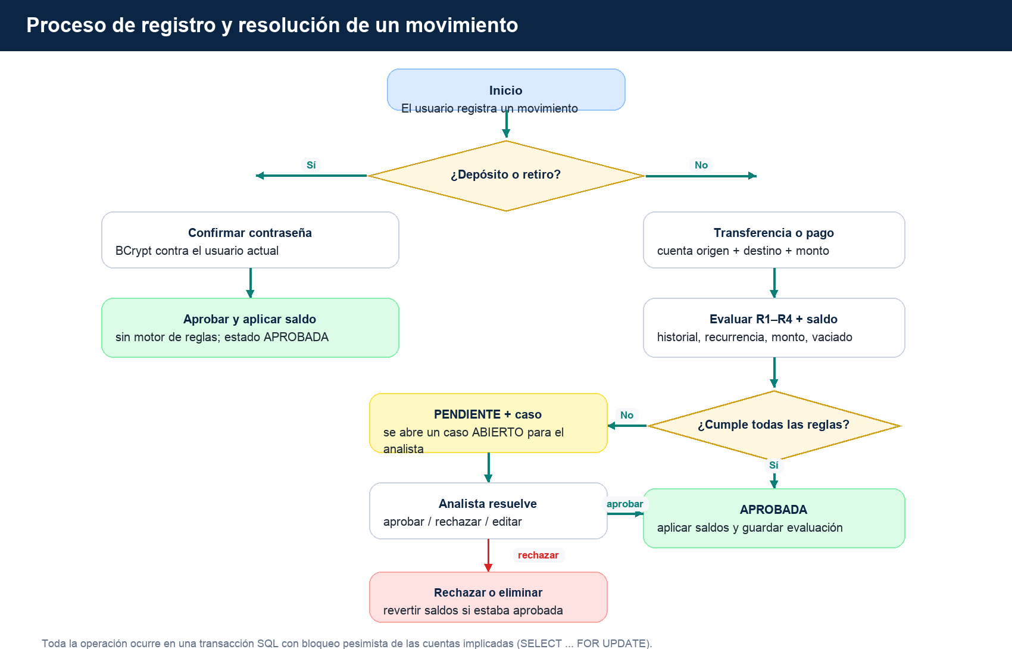
CAPÍTULO 3 · SPRINT 2
SB
Flujo de una transferencia
Del registro a la resolución del caso, sin perder el rastro.
1
Registrar
Origen, destino y monto.
2
Bloquear
Cuentas con FOR UPDATE.
3
Evaluar
R1–R4 + saldo.
4
Resolver
Aplicar, revertir o derivar.
16 evaluaciones
R1–R4 y saldo persistidos por transacción.
Sistema Bancario · Documentación del proyecto · Octubre 2026
16
Notes:
La secuencia completa está en el Word. El punto crítico es que la carga y el bloqueo de cuentas, la evaluación, el guardado y la apertura del caso ocurren en la misma transacción.

Slide 17
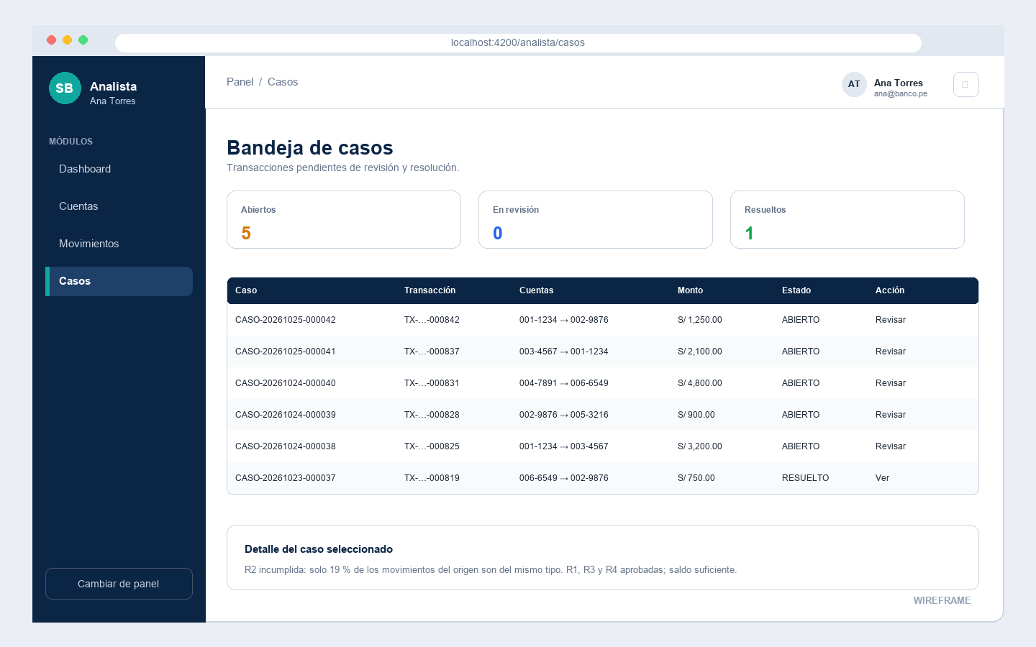
CAPÍTULO 3 · SPRINT 2
SB
La bandeja del analista
Los casos convierten una regla fallida en una decisión revisable.
QUÉ VE EL ANALISTA
• Número de caso y transacción asociada.
• Cuentas origen/destino y monto.
• Estado de cada regla y su detalle.
• Acciones: aprobar, rechazar, editar, eliminar.
• Sincronización del caso al resolver.
APROBAR
Aplica saldos y deja el caso RESUELTO.
RECHAZAR
Revierte saldos y deja el caso RECHAZADO.
RESOLVER_CASO requerido
Sistema Bancario · Documentación del proyecto · Octubre 2026
17
Notes:
La bandeja no es solo una lista: muestra la evaluación. Eso permite explicar por qué se derivó y tomar una decisión con evidencia. Aprobar/rechazar exige RESOLVER_CASO.

Slide 18
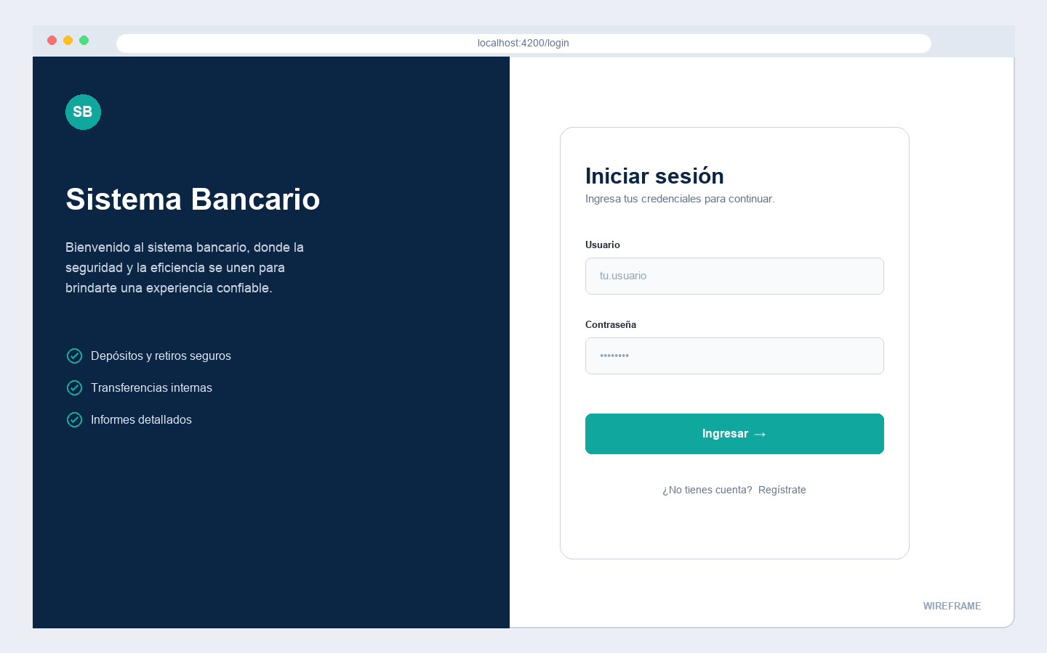
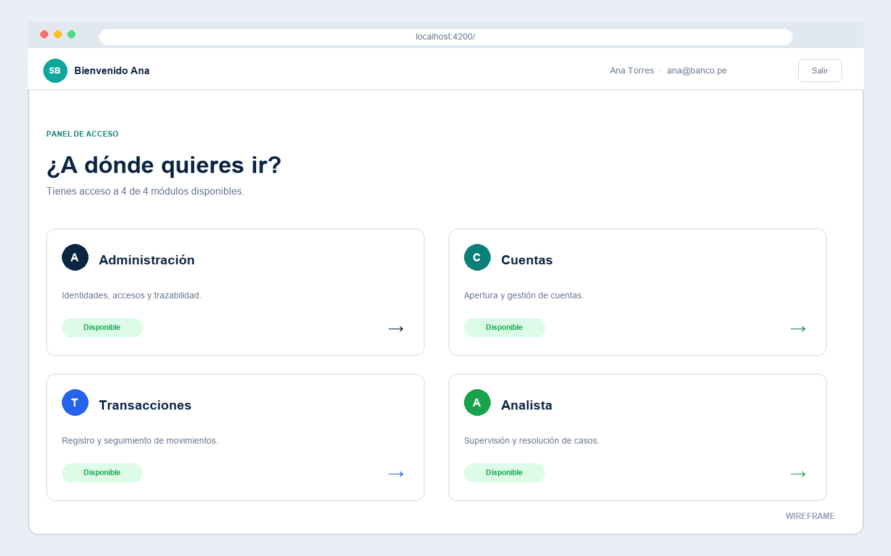
CAPÍTULO 3 · PROTOTIPOS
SB
Acceso y navegación
Wireframes de estructura generados a partir de la interfaz implementada.
Login: marca, credenciales y registro.
Selector: paneles disponibles y bloqueados.
Un solo shell
Permisos visibles
Responsive
sidebar, topbar, tema y logout compartidos.
los módulos sin permiso no se muestran.
drawer en móvil y contenido fluido.
Sistema Bancario · Documentación del proyecto · Octubre 2026
18
Notes:
Los wireframes muestran la estructura real: login a dos columnas, selector de paneles con tarjetas. El shell es único: sidebar, topbar, tema y logout no se duplican por panel.

Slide 19
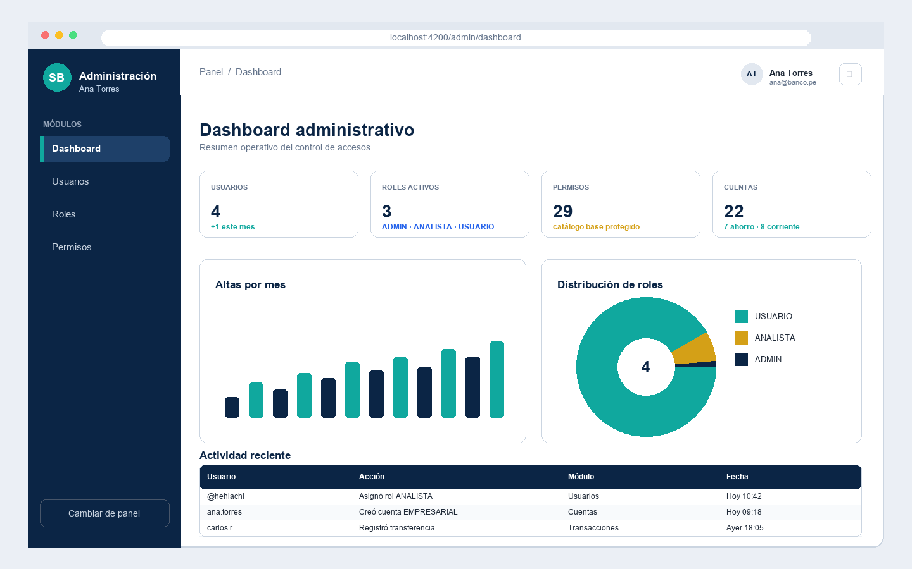
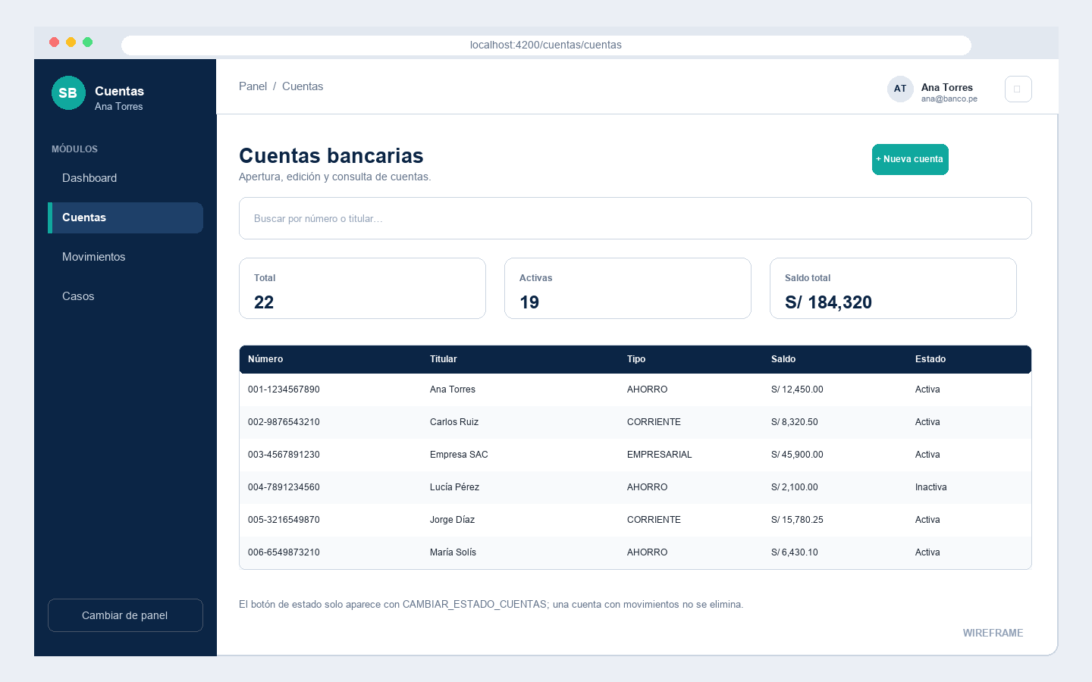
CAPÍTULO 3 · PROTOTIPOS
SB
Administración y cuentas
Dashboards con KPIs y tablas operativas.
Administración: usuarios, roles y permisos.
Cuentas: saldo, titular, tipo y estado.
4 KPIs + actividad reciente
Tabla con acciones por permiso
Sistema Bancario · Documentación del proyecto · Octubre 2026
19
Notes:
El dashboard administrativo muestra usuarios, roles, permisos y cuentas. La tabla de cuentas incluye estado y acciones; una cuenta con movimientos no se elimina.

Slide 20
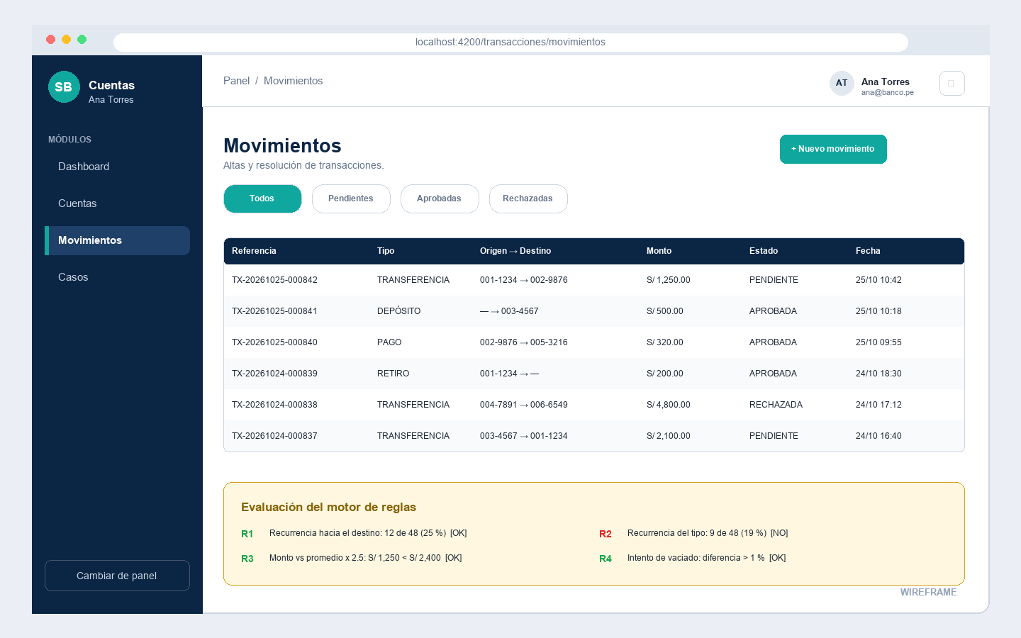
CAPÍTULO 3 · PROTOTIPOS
SB
Movimientos y casos
La evaluación de reglas se muestra junto a la operación.
Movimientos: filtros, estados y evaluación.
Casos: bandeja y detalle de reglas.
R1 ✓ R2 ✗ R3 ✓ R4 ✓
ABIERTO → RESUELTO
RESOLVER_CASO
Sistema Bancario · Documentación del proyecto · Octubre 2026
20
Notes:
Movimientos y casos comparten la misma información de reglas. El analista puede ver el detalle y decidir; el usuario ve el estado de su operación.

Slide 21
CAPÍTULO 4
SB
Verificación del proyecto
Build, pruebas, API, seguridad y consistencia del esquema.
Comprobación | Resultado | Evidencia
Build frontend | Exit 0 | 323,48 kB inicial
Pruebas backend | Exit 0 | Spring + MySQL
Health / API | 204 / 200 | 11 endpoints
Seguridad | 401 / 403 | sin token / CORS
Validación | 400 | POST vacío
Base de datos | 10 tablas | 2 vistas · 6 triggers
E2E y carga | Pendiente | plan de regresión
19 aprobadas · 2 parciales · 1 diseñada
Las parciales/diseñadas no se reportan como aprobadas.
La verificación se ejecutó el 25/10/2026 en el entorno local.
Sistema Bancario · Documentación del proyecto · Octubre 2026
21
Notes:
Resultados reales: build y tests en verde; health 204; login y endpoints 200; sin token 401; CORS externo 403; POST vacío 400. La suite E2E queda pendiente y se declara como tal.

Slide 22
CAPÍTULO 4
SB
Despliegue en un contenedor
nginx + Spring Boot + Angular; MySQL queda fuera del contenedor.
CONTENEDOR DOCKER
NAVEGADOR
MySQL 8
nginx
Spring Boot
JDBC
SPA
Angular
Base de datos
servicio externo
SPA + proxy /api
PORT 10000
→
API /api
BACKEND_PORT 2003
supervisord arranca nginx y el backend
Render inyecta PORT y las variables de entorno.
1 solo servicio
1 solo puerto
sin CORS
1
Esquema
2
Entorno
3
Build
4
Publicar
mysql < backend/schema.sql
backend/.env + JWT_SECRET
docker build -t sistema-bancario .
Render Blueprint / health /api/health
El plan gratuito de Render suspende el servicio tras 15 min de inactividad.
Sistema Bancario · Documentación del proyecto · Octubre 2026
22
Notes:
El Dockerfile compila Angular y Spring, y en runtime ejecuta nginx + supervisord + backend. MySQL es un servicio externo; Render publica un solo puerto y usa /api/health como health check.

Slide 23
CAPÍTULO 4
SB
Seguridad y mantenimiento
Lo que ya está implementado y lo que debe crecer antes de producción.
IMPLEMENTADO
SIGUIENTE NIVEL
JWT HS256
Token firmado, expiración y validación de issuer.
• MFA (TOTP) y recuperación por correo.
• Refresh tokens con rotación y revocación.
• Backups automáticos y prueba de restauración.
• Observabilidad: métricas, trazas y alertas.
• CI/CD con análisis de dependencias y secretos.
• Cifrado en reposo y gestión de secretos.
BCrypt + rate limit
Hash lento y doble cubo por IP/usuario.
RBAC + overrides
Permisos por endpoint; deny-wins.
Auditoría
creado_por, actualizado_por y fechas.
Integridad
Transacciones SQL y bloqueo pesimista.
No implementado: MFA, revocación de JWT, backups automáticos ni cumplimiento regulatorio.
El prototipo demuestra el control de acceso; un banco real exige más capas.
Sistema Bancario · Documentación del proyecto · Octubre 2026
23
Notes:
La seguridad implementada es sólida para el alcance: JWT, BCrypt, rate limit, RBAC y auditoría. Las recomendaciones incluyen MFA, refresh tokens, backups y observabilidad.

Slide 24
CIERRE
SB
Conclusiones
Un sistema demostrativo con decisiones de ingeniería verificables.
01
Un solo shell
02
RBAC expresivo
Administración, Cuentas, Transacciones y Analista comparten sidebar, topbar, tema y logout.
Roles, permisos y overrides con deny-wins; el backend valida cada endpoint.
03
Reglas explicables
04
Verificación real
R1–R4 con detalle persistido; el analista decide con evidencia, no a ciegas.
Build, tests, API, seguridad y base de datos comprobados el 25/10/2026.
Límites: operación simulada · sin MFA · sin revocación de tokens · sin suite E2E automatizada.
Sistema Bancario · Documentación del proyecto · Octubre 2026
24
Notes:
Cierre: el valor está en la arquitectura, el control de acceso, las reglas explicables y la verificación reproducible. Los límites se declaran sin maquillarlos.

Slide 25
CIERRE
SB
Recomendaciones
Siguientes pasos para acercar el prototipo a producción.
• MFA y recuperación de contraseña.
• Refresh tokens con rotación y revocación.
• Pruebas E2E con Playwright.
• Pruebas de integración con Testcontainers.
• Idempotency keys en movimientos.
• Reglas configurables y versionadas.
• Notificaciones de casos y movimientos.
• Observabilidad y alertas operativas.
• Backups automáticos y restauración.
• CI/CD con escaneo de secretos.
Siguiente iteración sugerida
MFA + refresh tokens + E2E + observabilidad
Priorizar seguridad y pruebas antes de ampliar funcionalidad.
Sistema Bancario · Documentación del proyecto · Octubre 2026
25
Notes:
Las recomendaciones se ordenan por impacto: seguridad, pruebas, resiliencia y luego evolución funcional. No se implementan en este alcance.

Slide 26
GRACIAS
Sistema Bancario
Cuentas, movimientos y casos con seguridad y trazabilidad.
Demo local: http://localhost:4200
API: http://localhost:2003/api · Health: /api/health
Documento Word y presentación disponibles en la carpeta docs/ del repositorio.
Octubre 2026 · Angular 22 · Spring Boot 4.1.2 · Java 21 · MySQL 8
Notes:
Cierre y demo. El sistema corre localmente; la documentación y los wireframes están en docs/. Agradecer y abrir preguntas.

